Slide 1
SỞ GIÁO DỤC VÀ ĐÀO TẠO HÀ NỘI
CHƯƠNG TRÌNH DẠY HỌC TRÊN TRUYỀN HÌNH
MÔN TOÁN 7

Slide 2
SỞ GIÁO DỤC VÀ ĐÀO TẠO HÀ NỘI
QUAN HỆ GIỮA ĐƯỜNG VUÔNG GÓC VÀ ĐƯỜNG XIÊN,
ĐƯỜNG XIÊN VÀ HÌNH CHIẾU
GVGD: NGÔ MINH TUẤN
TRƯỜNG THCS NGHĨA TÂN, QUẬN CẦU GIẤY

Slide 3
Bài toán 1. Ba bạn An, Bình và Cường lần lượt bơi từ A đến C, H, B như hình vẽ, biết khoảng cách từ H đến C ngắn hơn khoảng cách từ H đến B, hỏi
Bài toán hình học: Cho tam giác ABC có
$AH⊥BC$ tại H; $HC<HB$.
So sánh AC và AH.
Trong ba đoạn thẳng AC, AH, AB đoạn thẳng nào ngắn nhất? Vì sao?
An và Bình ai bơi gần hơn? Vì sao?
Bạn nào bơi gần nhất? Vì sao?
Bạn nào bơi xa nhất? Vì sao?
Trong ba đoạn thẳng AC, AH, AB đoạn thẳng nào dài nhất? Vì sao?
Giải
A
a) So sánh AC và AH.
Ta có $ΔAHC$ vuông tại H ($AH⊥BC$)
$⟹AC>AH$
(cạnh huyền là cạnh lớn nhất)
$⟹Bình bơi gần hơn An$.
b) Trong ba đoạn thẳng AC, AH, AB đoạn thẳng nào ngắn nhất? Vì sao?
C
H
B
Ta có $ΔAHB$ vuông tại H ($AH⊥BC$)
$⟹AB>AH$
(cạnh huyền là cạnh lớn nhất)
Mà $AC>AH$ (cmt)
$⟹AH$ là đoạn thẳng ngắn nhất trong ba đoạn thẳng AC, AH, AB
$⟹$ Bạn Bình bơi gần nhất.

Slide 4
QUAN HỆ GIỮA ĐƯỜNG VUÔNG GÓC VÀ ĐƯỜNG XIÊN, ĐƯỜNG XIÊN VÀ HÌNH CHIẾU
I. KHÁI NIỆM ĐƯỜNG VUÔNG GÓC, ĐƯỜNG XIÊN, HÌNH CHIẾU CỦA ĐƯỜNG XIÊN
A
Đoạn thẳng AH gọi là đoạn vuông góc hay đường vuông góc kẻ từ A đến d.
Điểm H gọi là chân của đường vuông góc hay hình chiếu của điểm A trên d.
Đoạn thẳng AB gọi là đường xiên kẻ từ A đến d.
Đoạn thẳng HB gọi là hình chiếu của đường xiên AB trên d.
d
Hãy so sánh độ dài đường vuông góc AH với các đường xiên AC, AE, AB?
H
B
Giải
Hình 1
Bài toán 2: Cho điểm A không thuộc đường thẳng d.
Hãy dùng êke để vẽ và tìm hình chiếu của điểm A trên d.
Vẽ một đường xiên từ A đến d, tìm hình chiếu của đường xiên này trên d.
H là hình chiếu của A trên d.
AC là đường xiên kẻ từ A đến d.
HC là hình chiếu của đường xiên AC trên d.
Nhận xét: Từ một điểm A nằm ngoài đường thẳng d:
kẻ được duy nhất một đường vuông góc;
kẻ được vô số đường xiên.
A
d
AB là đường xiên kẻ từ A đến d.
AE là đường xiên kẻ từ A đến d.
C
H
E
B
Hình 2

Slide 5
II. QUAN HỆ GIỮA ĐƯỜNG VUÔNG GÓC VÀ ĐƯỜNG XIÊN
1) Định lý 1: (SGK - trang 58) Trong các đường xiên và đường vuông góc kẻ từ một điểm ở ngoài một đường thẳng đến đường thẳng đó, đường vuông góc là đường ngắn nhất.

Slide 6
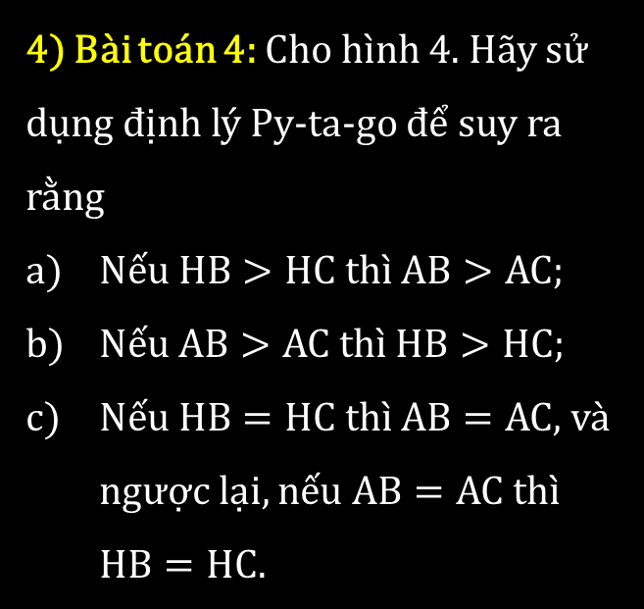
II. QUAN HỆ GIỮA ĐƯỜNG VUÔNG GÓC VÀ ĐƯỜNG XIÊN
1) Định lý 1: (SGK - trang 58)
2) Chú ý: Độ dài đường vuông góc AH gọi là khoảng cách từ điểm A đến đường thẳng d.
4) Bài toán 4: Cho hình 4. Hãy sử dụng định lý Py-ta-go để suy ra rằng
Nếu $HB>HC$ thì $AB>AC;$
Nếu $AB>AC$ thì $HB>HC;$
Nếu $HB=HC$ thì $AB=AC$, và ngược lại, nếu $AB=AC$ thì $HB=HC.$
A
3) Bài toán 3: Hãy dùng định lý
Py-ta-go để so sánh đường vuông góc AH và đường xiên AB kẻ từ điểm A đến đường thẳng d (hình 3).
d
H
B
Hình 3
GT | $$A∉d$$ AH là đường vuông góc AB là đường xiên
KL | $$AH<AB$$
Giải
Ta có $ΔAHB$ vuông tại H
$$⟹AH^{2}+HB^{2}=AB^{2}$$
(định lý Py-ta-go)
$$⟹AH^{2}<AB^{2}$$
$$⟹AH<AB$$
Chứng minh
A
Ta có $ΔAHB$ vuông tại H
$⟹AH<AB$
(cạnh huyền là cạnh lớn nhất)
d
C
H
B
Hình 4

Slide 7
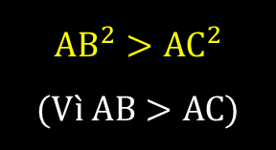
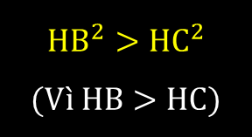
II. QUAN HỆ GIỮA ĐƯỜNG VUÔNG GÓC VÀ ĐƯỜNG XIÊN
4) Bài toán 4:
Nếu $AB>AC$ thì $HB>HC$.
Sơ đồ phân tích
Từ (1), (2) và $AB^{2}>AC^{2} \left(AB>AC\right)$
$$⟹{HB}^{2}>{HC}^{2}$$
$$⟹HB>HC$$
b) $HB>HC$
a) $AB>AC$
A
$${HB}^{2}>{HC}^{2}$$
$${AB}^{2}>{AC}^{2}$$
Nếu $HB=HC$ thì $AB=AC$
d
Từ (1), (2) và ${HB}^{2}=HC^{2} \left(HB=HC\right)$
$$⟹{AB}^{2}={AC}^{2}$$
$$⟹AB=AC$$
C
H
B
$$AH^{2}+HB^{2}=AB^{2}$$
$$AH^{2}+HC^{2}=AC^{2}$$
$$AH^{2}+HB^{2}=AB^{2}$$
$$AH^{2}+HC^{2}=AC^{2}$$
$$AH^{2}+HB^{2}=AB^{2}$$
$$AH^{2}+HC^{2}=AC^{2}$$
$${AB}^{2}>{AC}^{2}$$
(Vì $AB>AC$)
$${HB}^{2}>{HC}^{2}$$
(Vì $HB>HC$)
Nếu $HB>HC$ thì $AB>AC$.
Ngược lại, nếu A$B=AC$ thì H$B=HC$
Ta có $ΔAHB$ vuông tại H ($AH⊥d)$
$⟹AH^{2}+HB^{2}=AB^{2}$ (1)
(Định lý Py-ta-go)
Từ (1), (2) và ${AB}^{2}=AC^{2} \left(AB=AC\right)$
$$⟹{HB}^{2}={HC}^{2}$$
$$⟹HB=HC$$
Ta có $ΔAHC$ vuông tại H ($AH⊥d)$
$⟹AH^{2}+HC^{2}=AC^{2}$ (2)
(Định lý Py-ta-go)
Từ (1), (2) và $HB^{2}>HC^{2} \left(HB>HC\right)$
$$⟹{AB}^{2}>{AC}^{2}$$
$$⟹AB>AC$$

Slide 8
III. CÁC ĐƯỜNG XIÊN VÀ HÌNH CHIẾU CỦA CHÚNG
Định lý 2: Trong hai đường xiên kẻ từ một điểm nằm ngoài một đường thẳng đến đường thẳng đó:
Đường xiên nào có hình chiếu lớn hơn thì lớn hơn.
Đường xiên nào lớn hơn thì có hình chiếu lớn hơn.
Nếu hai đường xiên bằng nhau thì hai hình chiếu bằng nhau, và ngược lại, nếu hai hình chiếu bằng nhau thì hai đường xiên bằng nhau.
A
Nếu $HB>HC$ thì $AB>AC$.
Nếu $AB>AC$ thì $HB>HC$.
Nếu $HB=HC$ thì $AB=AC$, và ngược lại, nếu $AB=AC$ thì $HB=HC$
d
C
H
B

Slide 9
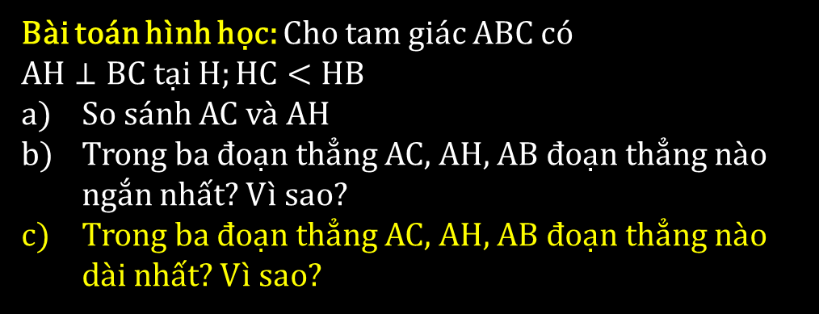

Bài toán 1. Ba bạn An, Bình và Cường lần lượt bơi từ A đến C, H, B như hình vẽ, biết khoảng cách từ H đến C ngắn hơn khoảng cách từ H đến B, hỏi
Bài toán hình học: Cho tam giác ABC có
$$AH⊥BC tại H;HC<HB$$
So sánh AC và AH
Trong ba đoạn thẳng AC, AH, AB đoạn thẳng nào ngắn nhất? Vì sao?
Trong ba đoạn thẳng AC, AH, AB đoạn thẳng nào dài nhất? Vì sao?
An và Bình ai bơi gần hơn? Vì sao?
Bạn nào bơi gần nhất? Vì sao?
Bạn nào bơi xa nhất? Vì sao?
Giải
A
c) Trong ba đoạn thẳng AC, AH, AB đoạn thẳng nào dài nhất? Vì sao?
Xét $A∉BC:$
HC là hình chiếu của đường xiên AC
HB là hình chiếu của đường xiên AB
Mà $HC<HB$
$$⟹AC<AB$$
Mà $AH<AC$ (cmt)
$$⟹AH<AC<AB$$
$⟹$ Đoạn thẳng AB dài nhất trong ba đoạn thẳng AC, AH, AB.
$⟹$ Bạn Cường bơi xa nhất.
C
H
B

Slide 10
IV. BÀI TẬP VẬN DỤNG
Bài toán 5. Cho hình vẽ sau, hãy điền vào chỗ trống (…)
SI
Đường vuông góc kẻ từ điểm S đến đường thẳng m là …
Hình chiếu của điểm S trên đường thẳng m là …
Đường xiên kẻ từ điểm S đến đường thẳng m là …
Hình chiếu của đường xiên SB trên m là …, của đường xiên SC
trên m là …
Đường vuông góc kẻ từ điểm B tới đường thẳng SI là …
Hình chiếu của đường xiên BP trên đường thẳng SI là …
I
SB,SC
IB
IC
BI
IP

Slide 11
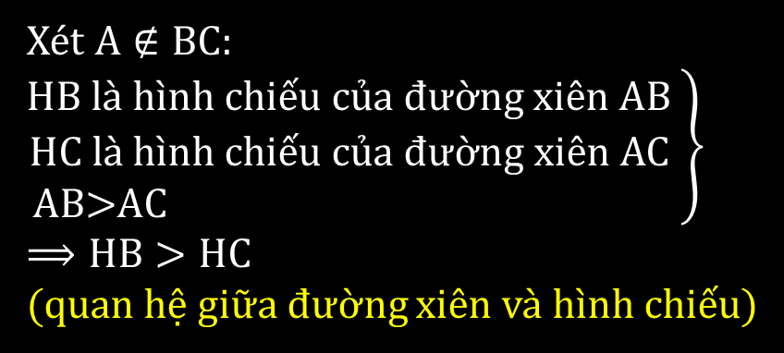
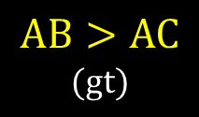
IV. BÀI TẬP VẬN DỤNG
Bài toán 6. Cho hình vẽ sau, biết $AH⊥BC$ tại H, $AB>AC$. Chứng minh rằng $EB>EC.$
Giải
Sơ đồ phân tích
$$EB>EC$$
Xét $A∉BC$:
$$\left.\begin{aligned}\text{HB} \text{l}\text{à }\text{h}\text{ì}\text{nh} \text{chi}\text{ế}\text{u} \text{c}\text{ủ}\text{a}\text{ đườ}\text{ng} \text{xi}\text{ê}\text{n} \text{AB} \\ \text{HC} \text{l}\text{à }\text{h}\text{ì}\text{nh} \text{chi}\text{ế}\text{u} \text{c}\text{ủ}\text{a}\text{ đườ}\text{ng} \text{xi}\text{ê}\text{n} \text{AC} \\ \text{AB}\text{>}\text{AC} \end{aligned}\right\}$$
$$⟹HB>HC$$
(quan hệ giữa đường xiên và hình chiếu)
$$HB>HC$$
$$AB>AC$$
$$(gt)$$
Xét $E∉BC$:
$$\left.\begin{aligned}\text{HB} \text{l}\text{à }\text{h}\text{ì}\text{nh} \text{chi}\text{ế}\text{u} \text{c}\text{ủ}\text{a}\text{ đườ}\text{ng} \text{xi}\text{ê}\text{n} \text{E}\text{B} \\ \text{HC} \text{l}\text{à }\text{h}\text{ì}\text{nh} \text{chi}\text{ế}\text{u} \text{c}\text{ủ}\text{a}\text{ đườ}\text{ng} \text{xi}\text{ê}\text{n} \text{E}\text{C} \\ \text{H}\text{B}\text{>}\text{H}\text{C} \end{aligned}\right\}$$
$$⟹EB>EC$$
(quan hệ giữa đường xiên và hình chiếu)
GT | $AH⊥BC$ tại H $$AB>AC$$
KL | $$EB>EC$$

Slide 12
KHOẢNG CÁCH TỪ ĐIỂM ĐẾN ĐƯỜNG THẲNG
QUAN HỆ GIỮA ĐƯỜNG VUÔNG GÓC VÀ ĐƯỜNG XIÊN
ĐƯỜNG VUÔNG GÓC
HÌNH CHIẾU CỦA MỘT ĐIỂM
QUAN HỆ GIỮA ĐƯỜNG VUÔNG GÓC VÀ ĐƯỜNG XIÊN, ĐƯỜNG XIÊN VÀ HÌNH CHIẾU
ĐƯỜNG XIÊN
QUAN HỆ GIỮA ĐƯỜNG XIÊN VÀ HÌNH CHIẾU
HÌNH CHIẾU CỦA ĐƯỜNG XIÊN

Slide 13
III. Bài tập về nhà và dặn dò
BTVN: 9;10;11;12(SGK-tr59,60)
Tiết sau: Cộng, trừ đa thức

Slide 14
BUỔI HỌC ĐẾN ĐÂY LÀ KẾT THÚC
XIN CHÀO VÀ HẸN GẶP LẠI CÁC EM

